Slide 2
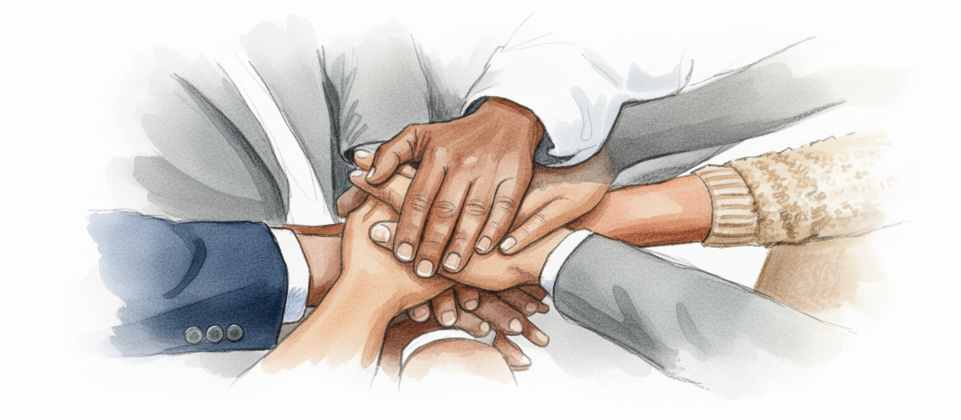
Para Memorizar
«Completen mi gozo, tengan el mismo sentir, el mismo amor, unánimes, sintiendo una misma cosa»
(Filipenses 2: 2)

Slide 3
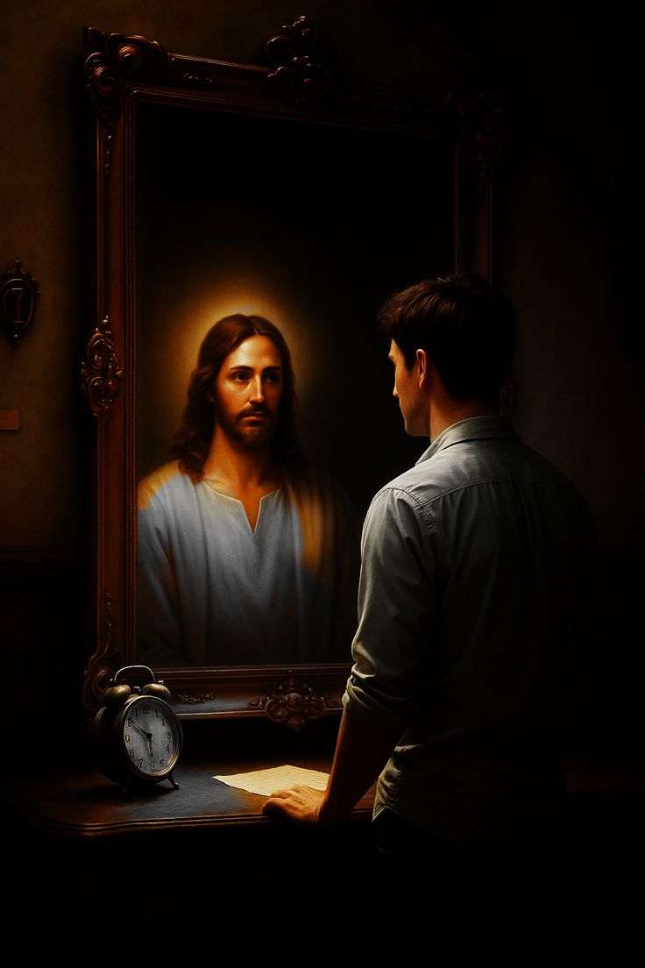
Enfoque del Estudio
Texto clave: : Filipenses 2:2. Enfoque de Estudio: Filipenses 2:1–11; Jeremías 17:9; Filipenses 4:8; 1 Corintios 8:2; Romanos 8:3; Hebreos 2:14–18. La lección de esta semana enfatiza cuatro temas: 1) El origen de la desunión . 2) Unidad mediante la humildad 3) Pensar como Jesús y 4) La actitud de Jesús
Filipenses 2:1–4 inicia una sección en la que Pablo analiza el ejemplo de humildad de Cristo para la vida cristiana (Filipenses 2:1–18). Cristo es nuestro modelo supremo de sumisión a Dios, de amor por él y de unión con él. Durante su ministerio terrenal, Cristo cultivó una profunda comunión con el Padre y enfatizó repetidamente su unidad (Juan 5:19; Juan 10:30, 38; Juan 12:45; Juan 14:9, 10; Juan 17:11, 21–24). Asimismo, Jesús destacó su unidad con el Espíritu Santo (Juan 14:16, 26; Juan 15:26; Juan 16:7).
Los miembros de la Deidad existen eternamente en una relación armoniosa y amorosa, proveyendo un modelo para la unidad y el amor que deberían definir las relaciones entre los creyentes. Pablo enfatiza este tema, no solo en Filipenses sino también en otros lugares. Por ejemplo, al comienzo de 1 Corintios, dice: «Ahora os ruego, hermanos, por el nombre de nuestro Señor Jesucristo, que habléis todos una misma cosa, y que no haya entre vosotros divisiones, sino que estéis perfectamente unidos en una misma mente y en un mismo parecer» (1 Cor. 1:10, NKJV; compárese con Romanos 15:5–7, Gálatas 3:26–29, Efesios 4:1–6, Colosenses 3:12–15).

Slide 4
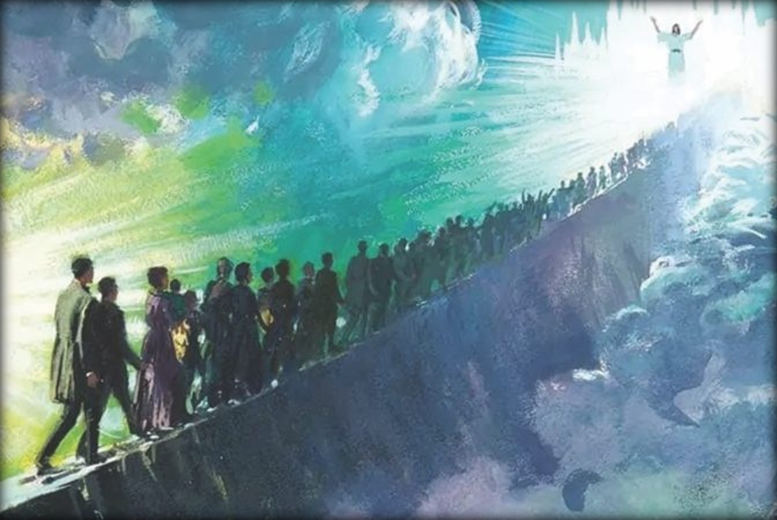
Sábado
Introducción a la Lección
A
menudo escuchamos sobre la unidad a través de la diversidad. La diversidad se manifiesta por todas partes porque todos somos diferentes; venimos de distintos orígenes, crianzas, perspectivas, culturas y países. Pero la unidad requiere trabajo. Debe ser intencional y exige aliento y apoyo constantes para tener éxito. En Filipenses 2, Pablo revela varias claves vitales para la unidad. Pero primero, es útil considerar cuán difícil es lograr y mantener la unidad.
El apóstol basa la necesidad de la unidad en la enseñanza y el ejemplo de Jesús. Este es un tema que encontramos en todo el Nuevo Testamento y especialmente en las epístolas. El origen de la desunión en el Universo tuvo su origen en el orgullo y la sed de poder de un solo ángel en el Cielo. Este sentimiento se extendió rápidamente, incluso en un entorno perfecto (ver Isa. 14:12-14). Y se afianzó luego en el Edén, a raíz de un descontento similar respecto de las reglas que Dios había establecido y el deseo de ascender a una esfera superior a la que el Creador había designado (Gén. 3:1-6)
«Nada puede perfeccionar la perfecta unidad en la iglesia, sino el espíritu de una paciencia semejante a la de Cristo. Satanás puede sembrar discordia; solo Cristo puede armonizar los elementos discordantes… Cuando como obreros individuales de la iglesia amamos a Dios por sobre todo y al prójimo como a uno mismo, entonces no habrá trabajosos esfuerzos para unirnos; habrá una unidad en Cristo, los oídos estarán cerrados a los informes, y nadie hará reproches contra su vecino. Los miembros de la iglesia apreciarán el amor y la unidad, y serán como una gran familia. Entonces portaremos ante el mundo las credenciales que darán testimonio de que Dios ha enviado a su Hijo al mundo. Cristo dijo: «En esto conocerán todos que sois mis discípulos, si tuviereis amor los unos con los otros». Juan 13:35 (Reflejemos a Jesús, 5 de julio, p. 192)

Slide 5
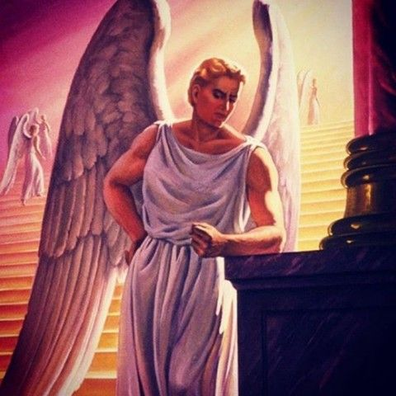
Domingo
DESUNIÓN EN FILIPOS
«Nada hagáis por contienda o por vanagloria; antes bien con humildad, estimando cada uno a los demás como superiores a él mismo;» (Filipenses 2: 3)
Lee Filipenses 2:1-3. ¿Qué factores parecen haber provocado la desunión en la iglesia? ¿Qué sugiere Pablo como solución?
R. La rivalidad, envidia, el orgullo y al ver que Pablo estaba preso muchos quisieron ocupar su lugar para veneficio propio. Que haya consolación en Cristo, consuelo de amor, comunión del Espíritu, afecto entrañable y misericordia.
El diablo hace todo lo posible para socavar nuestra unidad. Piensa en la rapidez con la que la discordia y la desunión se extendieron entre los ángeles en el ambiente perfecto del cielo. Lo mismo ocurrió en el Edén; no pasó mucho tiempo antes de que esa perfecta tranquilidad se rompiera. Jesús dijo: «Todo reino dividido contra sí mismo es asolado, y toda ciudad o casa dividida contra sí misma no permanecerá» (Mateo 12:25). Ahora, más que nunca, necesitamos aprender la lección de una casa dividida. Nunca antes tantas fuerzas habían trabajado tan arduamente para dividir a las personas dentro y fuera de la iglesia.
«Dios puede hacer del más humilde de los seguidores de Cristo algo más preciado que el oro fino, aunque el oro de Ofir, si se rinde por completo para ser moldeado por su mano transformadora. Ellos deberían estar determinados a utilizar de la manera más noble cada facultad y cada oportunidad. La Palabra de Dios debiera ser su objeto de estudio y su guía a fin de decidir qué es lo mejor en todos los casos. El carácter impecable, el Modelo perfecto puesto ante ellos en el evangelio, debe ser estudiado con el más profundo interés. La lección esencial que se debería aprender es que la bondad es la verdadera grandeza…» (Conflicto y valor, 25 de diciembre, p. 365).
Reflexionemos: ¿Qué significa velar por los intereses de los demás? ¿Cuáles son algunas formas en que podemos poner en práctica esa idea?

Slide 6
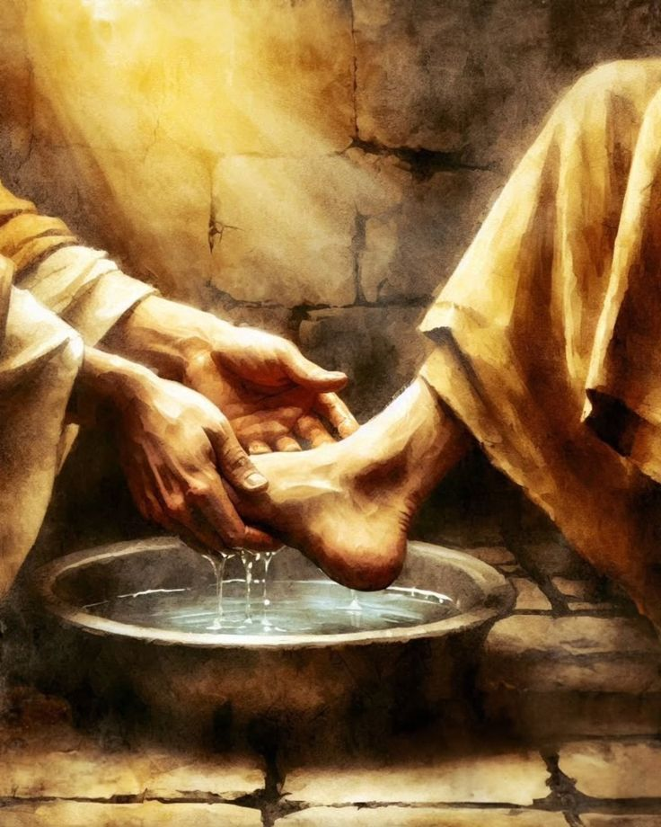
Lunes
LA FUENTE DE LA UNIDAD
«…antes bien con humildad, estimando cada uno a los demás como superiores a él mismo; 4 no mirando cada uno por lo suyo propio, sino cada cual también por lo de los otros». (Filipenses 2: 3b-4)
Lee Filipenses 2:3, 4. ¿Qué medidas prácticas recomienda Pablo para lograr la unidad en la iglesia?
R. Debemos ser humildes, considerando a cada persona superior a nosotros, no siendo egoístas, sino mirando la necesidad de las personas que nos rodean. Pero esa unidad solo la puede dar el Espíritu Santo que es el único que puede calmar los malos entendidos y fricciones en la iglesia.
A veces subestimamos la importancia del carácter. Los adventistas solían hablar mucho de ello. Pero en las últimas décadas, su importancia parece haberse desvanecido casi por completo. Sin embargo, el aliento, el amor, la participación, el afecto y la compasión son ingredientes esenciales para experimentar la unidad en la iglesia. El resultado esperado de tenerlos es «teniendo un mismo sentir, con el mismo amor, unánimes, sintiendo una misma cosa» (Filipenses 2:2). El significado de Pablo es evidente. Debemos estar unidos en pensamiento, amor, intención y propósito. Es difícil imaginar un llamado más fuerte a la unidad.
«Jesús no oró por lo que están fuera de nuestro alcance. Y si la unidad es posible, ¿por qué los seguidores de Cristo no luchamos con más intensidad para alcanzar este don de su gracia? Cuando seamos uno con Cristo, llegaremos a ser uno con sus otros seguidores. Nuestra mayor necesidad es Jesús, la esperanza de gloria. Mediante el Espíritu Santo es posible lograr dicha unidad; con ella abundará el amor entre los hermanos, y la gente reconocerá que lo aprendimos al estar con Jesús. Nuestras vidas serán un reflejo de su carácter santo si representamos su mansedumbre de espíritu y su delicadeza de comportamiento. Individualmente, la iglesia de Dios debe responder la oración de Cristo hasta que todos lleguemos a la unidad del Espíritu.» (Recibiréis poder, 19 de marzo, p. 89).
Reflexionemos: ¿Qué clase de muerte al yo haría que estimáramos a los demás más que a nosotros mismos? ¿Cómo puede eso llegar a ser una realidad en nuestra vida? ¿Cuán diferentes serían nuestras relaciones si todos pusiéramos eso en práctica?

Slide 7
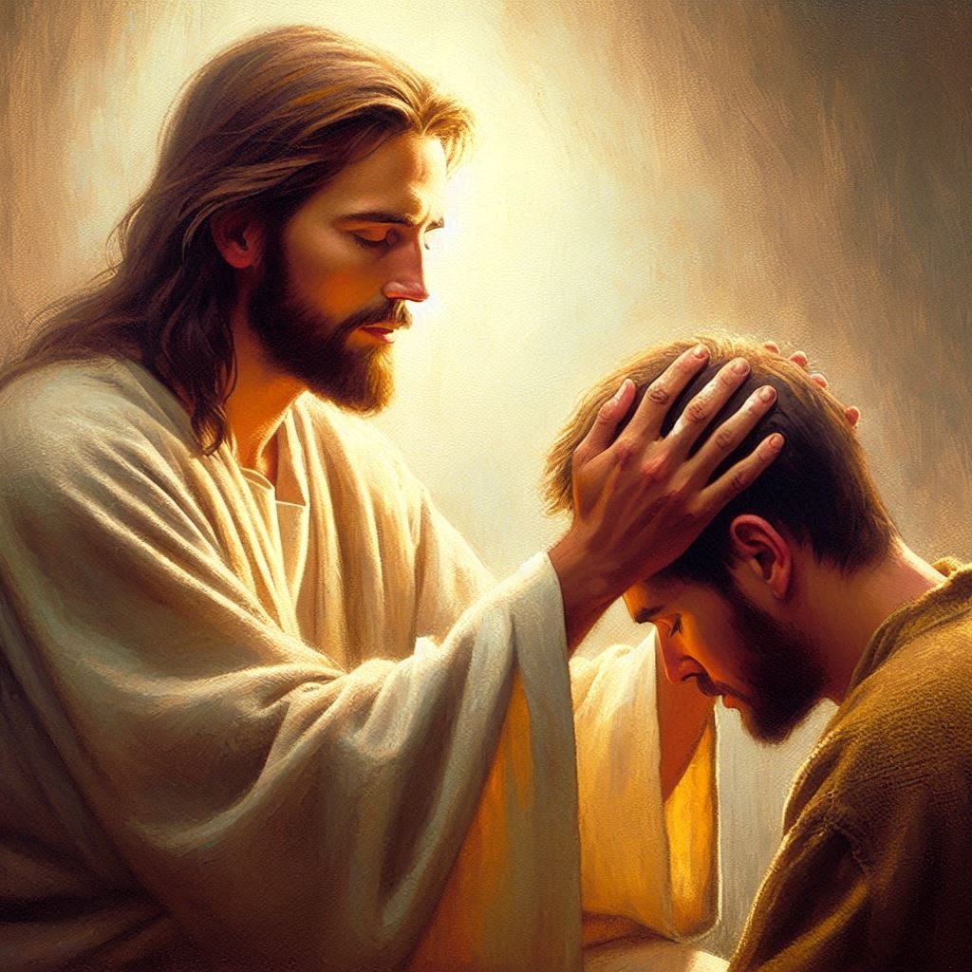
Martes
¿IMPLANTE CEREBRAL O CIRUGÍA MENTAL?
«Haya, pues, en vosotros este sentir que hubo también en Cristo Jesús.» (Filipenses 2: 5).
Lee Filipenses 2:5. ¿Qué significa tener la “mente” de Cristo?
R. Debemos pensar y actuar como Cristo, pero eso solo se logra teniendo el Espiritu Santo en nuestras vidas, ya que nuestra corazón es engañoso. Debemos ser transformados mediante la renovación de nuestra mente para comprobar la buena voluntad de Dios.
Basándose en el deseo de Pablo, expresado en Filipenses 1:23, «partir y estar con Cristo» (Fil. 1:23, NKJV), algunos han inferido que Pablo está afirmando que estaría en la presencia de Cristo inmediatamente después de la muerte. Pero tal noción contradice las claras enseñanzas escriturales sobre la no inmortalidad del alma y la muerte como un sueño. Pablo consideraba la muerte como ganancia porque vería a Cristo en su próxima experiencia consciente en la resurrección. Al mismo tiempo, Pablo también estaba seguro de que entre su muerte y la Segunda Venida, estaría durmiendo en la tumba.
«El poder del pensamiento recto es más precioso que el oro de Ofir… Necesitamos asignarle un elevado valor al recto control de nuestros pensamientos, porque eso prepara la mente y el alma para trabajar armoniosamente para el Maestro. Es necesario para nuestra paz y felicidad en esta vida que nuestros pensamientos estén centrados en Cristo. Como piensa el hombre, así es. Nuestro avance en la pureza moral depende del recto pensar y actuar… Los malos pensamientos destruyen el alma. El poder convertidor de Dios cambia el corazón refinando y purificando los pensamientos. A menos que se haga un esfuerzo decidido para mantener los pensamientos centrados en Cristo, la gracia no puede manifestarse en la vida. La mente debe entrar en la lucha espiritual. Cada pensamiento debe ser puesto en cautiverio a la obediencia de Cristo…» (In Heavenly Places, p. 164; parcialmente en En los lugares celestiales, 6 de junio, p. 166).
Reflexionemos: “Por lo demás, hermanos, todo lo que es verdadero, todo lo honorable, todo lo justo, todo lo puro, todo lo amable, todo lo que es de buen nombre; si hay virtud alguna, si algo digno de alabanza, piensen en eso” (Fil. 4:8). ¿Por qué es tan importante poner en práctica este consejo?

Slide 8
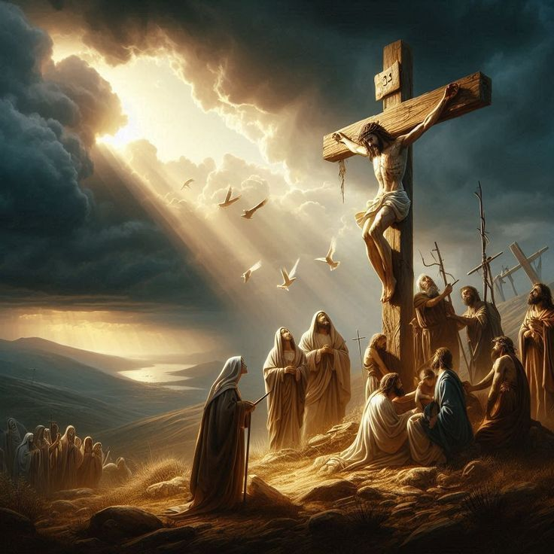
Miércoles
LA MENTE DE CRISTO
«El cual, siendo en forma de Dios, no estimó el ser igual a Dios como cosa a que aferrarse,» (Filipenses 2: 6)
Lee Filipenses 2:5-8, el texto más poderoso y hermoso de las Escrituras según algunos. ¿Qué dice Pablo aquí? ¿Qué implican estas palabras? ¿Cómo podemos aplicar a nuestra vida el principio que se expresa aquí?
R. Que Jesús se hizo esclavo (doulos) por nosotros, dejando su deidad y se sacrifico por nuestros pecados. Por lo cual necesitamos Señor que haga una transformación en nuestra mente para poder sentir lo que usted sintió por la humanidad.
La forma más segura y mejor para nosotros de desarrollar el carácter es mirando a Jesús. Pablo también afirma esto, indicando que la clave más crítica para la unidad se encuentra en el ejemplo y el carácter de Cristo como la expresión superlativa del carácter de Dios —su amor y compasión— lo cual se elabora en detalle en Filipenses 2:6-8 (que veremos en un momento). Curiosamente, la enseñanza de Jesús centra mucha atención en tales cualidades internas del corazón (véase, por ejemplo, Mateo 5:8; 6:21; Marcos 12:30; Lucas 8:12) y en las buenas acciones que producen carácter (Mateo 12:34; Lucas 8:15).7 Al igual que Juan el Bautista (Mateo 3:10; Lucas 3:9), Jesús (Mateo 7:17, 18; Lucas 6:43, 44) «comparó a las personas con árboles frutales de modo que el ‘fruto’, su carácter, se revela no por lo que dicen o parecen ser, sino por sus acciones (cf. Proverbios 20:11; 1 Juan 3:18).
«¡Ojalá apreciáramos más plenamente el honor que Cristo nos confiere! Llevando su yugo y aprendiendo de él, nos asemejamos a él en aspiraciones, en mansedumbre y humildad, en fragancia de carácter, y unidos con él en dar alabanza, honor y gloria a Dios como al Ser Supremo. Los que viven de acuerdo con sus altos privilegios en esta vida recibirán una recompensa eterna en la vida venidera. Si somos fieles, nos uniremos a los músicos celestiales para entonar con dulce armonía cánticos de alabanza a Dios y al Cordero». (That I May Know Him, p. 134; parcialmente en A fin de conocerle, 8 de mayo, p. 134).
Reflexionemos: ¿Cómo debemos responder a lo que Cristo hizo por nosotros según Filipenses 2:5 al 8? ¿Qué respuesta podría ser adecuada o digna de lo que Cristo hizo por nosotros aparte de postrarnos y adorar? ¿Por qué es tan erróneo pensar que nuestras buenas obras pueden sumar a lo que Cristo ya hizo por nosotros?

Slide 9
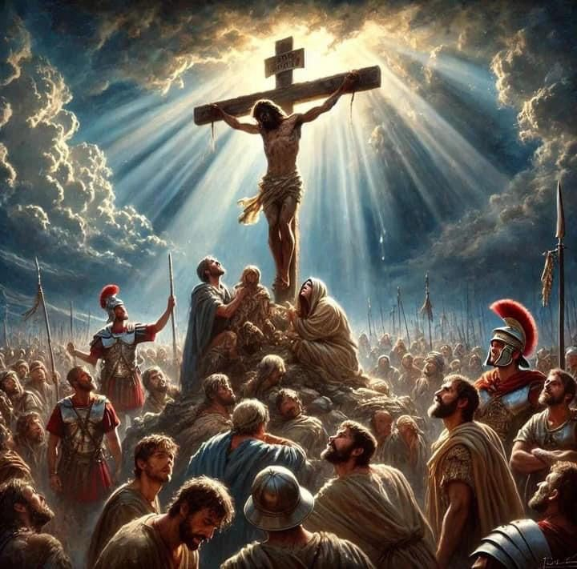
Jueves
EL MISTERIO DE LA PIEDAD
«E indiscutiblemente, grande es el misterio de la piedad: Dios fue manifestado en carne, justificado en el Espíritu, visto de los ángeles, predicado a los gentiles, creído en el mundo, recibido arriba en gloria» (1 Timoteo 3: 16).
Lee Romanos 8:3; Hebreos 2:14-18; y Hebreos 4:15. ¿Qué caracterizó la condescendencia de Jesús y su adopción de la naturaleza humana?
R. Jesús se despojo de su naturaleza divina y toma la naturaleza humana y fue tentado en todo para poder ser misericordioso y fiel para poder expiar los pecados del pueblo de Dios.
Una de las características más asombrosas de Jesús es que Él es la combinación única, irrepetible y eterna de Dios y hombre. Pablo enfatiza este punto de manera muy poderosa en Filipenses. En un pasaje que algunos consideran uno de los himnos cristianos más antiguos, describe vívidamente la condescendencia de Cristo. Aunque los arreglos poéticos pueden diferir ligeramente, parece estar organizado en seis estrofas de tres líneas cada una. Las primeras tres estrofas representan la sumisión y condescendencia de Cristo (Filipenses 2:6-8), reflejadas a la inversa por las últimas tres (Filipenses 2:9-11) que representan su exaltación y supremacía.
«Antes de que fuera conferido este admirable e incomparable don, todo el universo celestial estaba profundamente conmovido por el esfuerzo de comprender el insondable amor de Dios, conmovido por despertar en el corazón humano una gratitud proporcional al valor de ese don. Nosotros, por quienes Cristo ha dado su vida, ¿vacilaremos entre dos opiniones? ¿Le daremos a Dios tan solo una pizca de nuestras facultades naturales? ¿Le devolveremos tan solo una parte de las capacidades y facultades que nos ha prestado Dios? ¿Podemos hacer esto al paso que sabemos que Aquel que era el Comandante de todo el cielo… comprendiendo la impotencia de los hombres, vino a esta tierra revestido de naturaleza humana, para que pudiéramos unir nuestra humanidad con su divinidad?.» (That I May Know Him, p. 81; parcialmente en A fin de conocerle, 16 de marzo, p. 82).
Reflexionemos: ¿Cómo puede y debe hacernos más humildes y sumisos a Dios el hecho de enfocarnos en lo que Jesús hizo por nosotros en la Cruz; es decir, ver la Cruz como nuestro ejemplo de entrega y humildad?

Slide 10
PARA ESTUDIAR Y MEDITAR
En la lección de esta semana, enfatiza cuatro temas: 1) El origen de la desunión . 2) Unidad mediante la humildad 3) Pensar como Jesús y 4) La actitud de Jesús
Nada puede ser más amenazante para la salud de una comunidad de creyentes que la falta de unidad. Por eso Pablo estaba tan preocupado por ello y dejó claro que vivir en unidad no es solo una virtud cristiana, sino también un mandamiento: «Completad mi gozo, sintiendo lo mismo» (Filipenses 2:2, NKJV), y «no mirando cada uno por lo suyo propio, sino cada cual también por lo de los otros» (Filipenses 2:4, NKJV).
Jesús es nuestro ejemplo supremo de cómo velar por los intereses de los demás. Se hizo pobre para que, a través de su pobreza, nosotros pudiéramos hacernos ricos (2 Corintios 8:9). Por lo tanto, el llamado de Pablo a sus lectores para que desarrollen una forma de pensar semejante a la de Cristo no debería sorprender. Debemos seguir las huellas de Jesús, practicando la humildad y la obediencia a Dios. Aunque no podamos comprender plenamente la magnitud de la condescendencia de Cristo al hacerse hombre, sabemos lo suficiente para vivir en unidad unos con otros. En última instancia, la semejanza a Cristo significa no solo ser como Él en carácter, sino saborear el cielo ya aquí y experimentarlo plenamente cuando estemos allí (Apocalipsis 3:21; 20:4). Así, nuestro mirar a Jesús y llegar a ser como Él nos ayuda a unirnos no solo con Él, sino con el cielo mismo. Incluso ahora podemos sentarnos con Él «en los lugares celestiales» (Efesios 2:6).

